Slide 1
LES EXPRESSIONS REGULIERES
Fonction REGEX sous JavaScript

Slide 2
Intoduction
Les expressions régulières, ou « regex » , forment un langage à part qui:
n’appartient pas exclusivement au JavaScript
ne constitue pas non plus un langage de programmation non plu
Il est implémenté et mis en ouvre par plusieurs langages de programmation (PHP, Java, Javascript, etc.)
Une expression régulière
consiste en une suite de caractères qui forment, ensemble, un « pattern » de recherche
nous permet de vérifier la présence de certains caractères ou suites de caractères dans une chaine de carctères

Slide 3
Usages
Les regex vont nous permettre par exemple de
vérifier qu’un utilisateur a bien mentionné une suite de dix chiffres dans le champ « numéro de téléphone » d’un formulaire d’inscription
Le JavaScript supporte les expressions régulières via son objet regExp,
possède des propriétés et méthodes qu'on va pouvoir utiliser avec nos expressions régulières
L’intérêt des expressions régulières, est dans leur capacités de généricité et précision
Correspondent à des séquences de caractères

Slide 4
Syntaxe des regex
Pour construire une expression régulière, il suffit de
préciser une séquence de caractères
d’entourer cette séquence par des caractères d’encadrement
Vous pouvez choisir n’importe quels caractères d’encadrement,
écrivez le même caractère au début et à la fin de la regex.
Mais attention : Les expressions régulières utilisent beaucoup de caractères spéciaux pour permettre des recherches puissantes
ces caractères signifient donc quelque chose de précis dans le langage des expressions régulières
Conseil: utiliser le slash (« / ») comme caractère d’encadrement,
C’est un caractère qui ne va pas nous poser problème par la suite

Slide 5
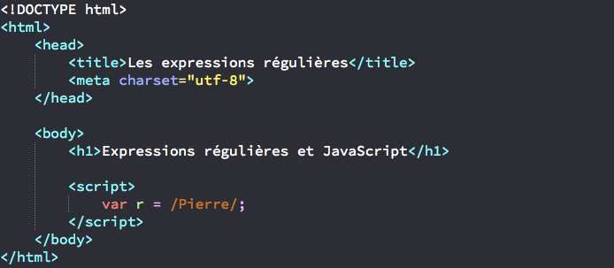
1er exemple

Slide 6
Astuces
Mettre nos expressions régulières dans des variables, afin de pouvoir plus facilement les manipuler
Notre variable r contient notre première regex composée
d’une séquence de caractères, en l’occurrence « Pierre »
et de caractères d’encadrement (ou délimiteurs)
Pour le moment, cette expression régulière n’est pas utile
Tout ce que l’on sait, c’est qu’on va travailler sur la séquence de caractères « Pierre »
Pour rechercher cette séquence, ou la remplacer par une autre par exemple, nous devrons utiliser les méthodes des objets regExp et String

Slide 7
Options
Notez qu’une expression régulière peut contenir des options
vont être représentées par un caractère, comme le i par exemple
Ont une signification spéciale dans le langage des regex et
vont être les seuls caractères qui vont devoir être placés en dehors des délimiteurs, en fin de regex
Le caractère i, signifie que notre regex va ignorer la casse de notre séquence de caractères (« case-insensitive »)
Ainsi, on ne travaille plus seulement avec « Pierre », mais avec toutes ses déclinaisons de casse comme « pierre », « PIERRE », « PiErRe », etc.

Slide 8
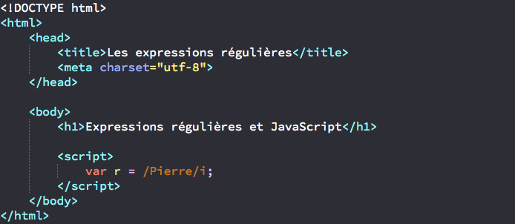
Le " i "

Slide 9
RECHERCHES ET REMPLACEMENTS
Objets regExp et String sous JavaScript

Slide 10
Principales méthodes
Nous allons utiliser certaines méthodes des objets String et regExp afin justement d’effectuer de puissantes recherches ou des remplacement
Nous allons rechercher des types d’expression précis
comme par exemple un enchaînement de 10 chiffres,
la présence d’un « @ » et d’un « .com » dans une expression, etc.
Nous allons utiliser cinq méthodes :
La méthode match() de l’objet String
La méthode search() de l’objet String
La méthode replace() de l’objet String
La méthode exec() de l’objet regExp
La méthode test() de l’objet regExp

Slide 11
Méthode match() de l’objet String
Permet de rechercher des caractères dans une séquence de caractères
prend en argument la séquence de caractères à rechercher
En précisant une regex en argument, nous allons pouvoir effectuer des recherches beaucoup plus poussées
sans tenir compte de la casse par exemple
Cette méthode va renvoyer sous forme de tableau l’expression recherchée autant de fois qu’elle a été trouvée
Note: En l’utilisant avec une regex, elle ne renverra que la première occurrence trouvée
sauf si nous ajoutons l’option g (pour effectuer une recherche globale) à notre regex

Slide 12
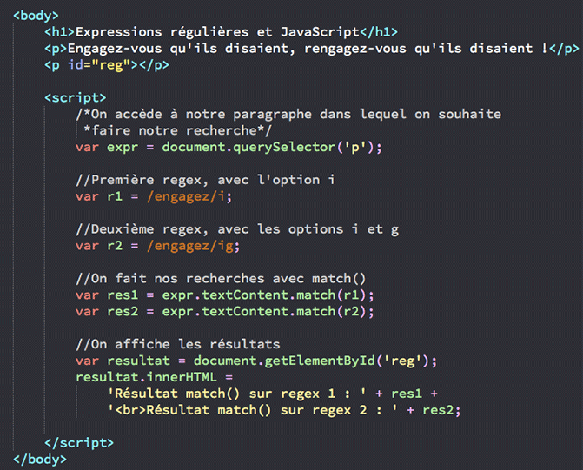
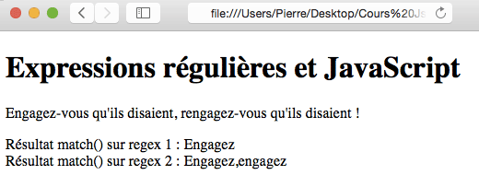

Slide 13
Analyse de l’exemple pécédent
nous mêlons ce que nous connaissons déjà sur le DOM avec nos regex pour bien comprendre l’ensemble
On commence par accéder à notre paragraphe puis on crée deux regex,
une première avec l’option i
et une seconde avec les deux options i et g
On utilise ensuite la méthode match() avec nos deux regex sur le contenu textuel de notre paragraphe
Pour accéder à son contenu textuel, on utilise la propriété textContent
on va rechercher à chaque fois la séquence « engagez » mais avec des options différentes
Si match() ne trouve aucun résultat, elle renverra la valeur null

Slide 14
Méthode search() de l’objet String
La métthode search() retourne
la position à laquelle à été trouvée la première occurrence de l’expression recherchée dans une chaîne de caractères
-1 si elle n’a pas été trouvée
On fournit une expression régulière en argument de cette méthode, (utilisation va très similaire à match() )
Exemple suivant:
Une 1ère recherche de « engagez » sans tenir compte de la casse
search() s’arrête sur le premier Engagez se trouve en position 0
Un 2ème recherche, sans l’option i donc en tenant compte de la casse.
ne va trouver la séquence que dans le mot « rengagez » en position 31

Slide 15
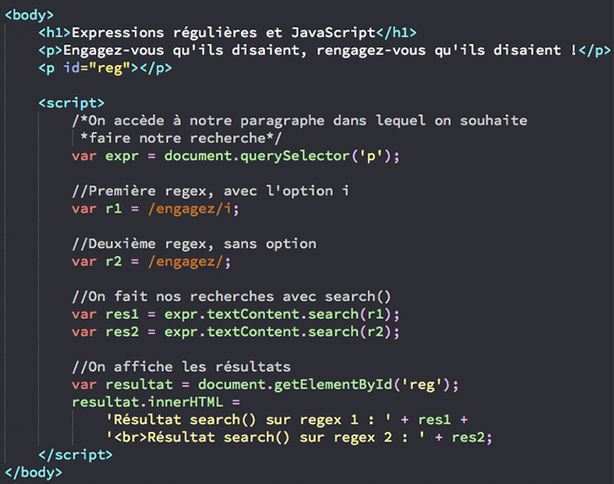
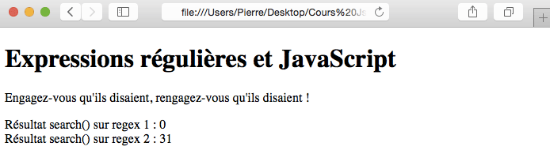

Slide 16
Méthode replace() de l’objet String
La méthode replace() va nous permettre de rechercher une expression et de la remplacer par une autre
nous allons utiliser cette méthode avec nos regex pour remplacer plus efficacement
Prend 2 arguments :
l’expression à rechercher (qui sera notre regex),
et l’expression de remplacement
Exemple: on recherche la séquence "vous " dans notre chaîne de caractères et on la remplace par " moi "
D’abord remarquer que seul le 1er "vous " a été remplacé car nous n’avons pas utilisé d’option avec notre regex
en revanche, avec l’option g, tous les "vous" trouvés ont été remplacés

Slide 17
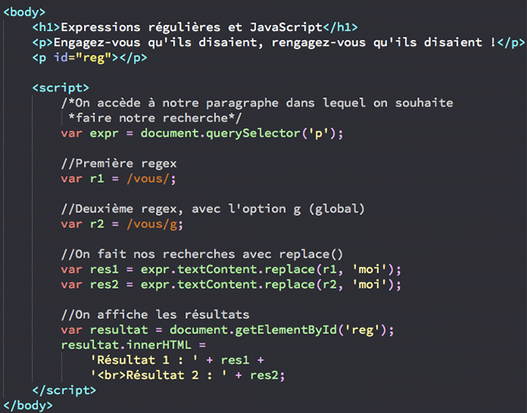
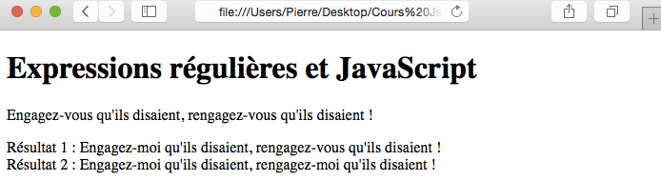

Slide 18
Méthode test() de l’objet regExp
La méthode test() va rechercher une séquence de caractères dans une chaîne de caractères
Si la séquence est trouvée renvoie le booléen true
Dans le cas contraire, elle renverra false
Notez qu’elle appartient à l'objet regExp et non plus à String
Ainsi, on va l’utiliser sur un objet de type regExp
Prend comme argument la chaîne de caractères dans laquelle faire la recherche
Exemple:
Dans le 1er test, on recherche la séquence ENGAGEZ exactement, qui n’est pas trouvée par test().
La méthode renvoie donc false.
Dans 2ème test, on cherche cette fois la séquence ENGAGEZ sans se soucier de la casse.
La méthode test()trouve donc un résultat, et renvoie true.

Slide 19
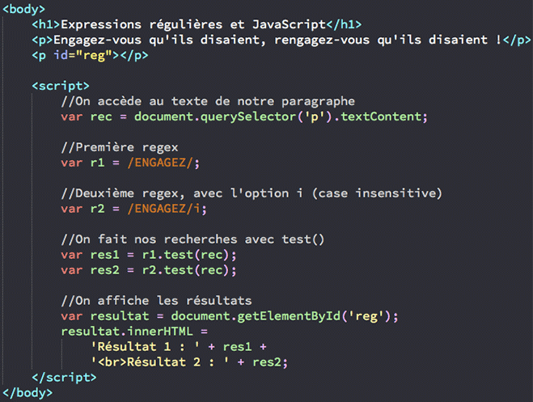
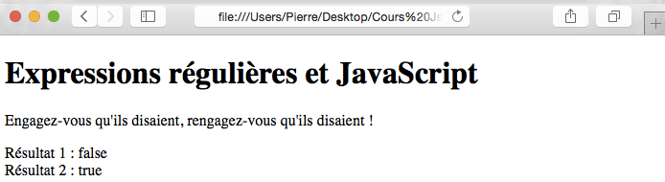

Slide 20
Méthode exec() de l’objet regExp
La méthode exec() va également rechercher une séquence de caractères dans une chaîne de caractères,
mais va renvoyer le texte trouvé
ou null si la recherche n’a pas été fructueuse
S’utilise avec un objet de type regExp et prend comme argument la séquence à rechercher
Notez que: si la séquence est trouvée plusieurs fois, celle-ci ne sera renvoyée qu’une seule fois

Slide 21
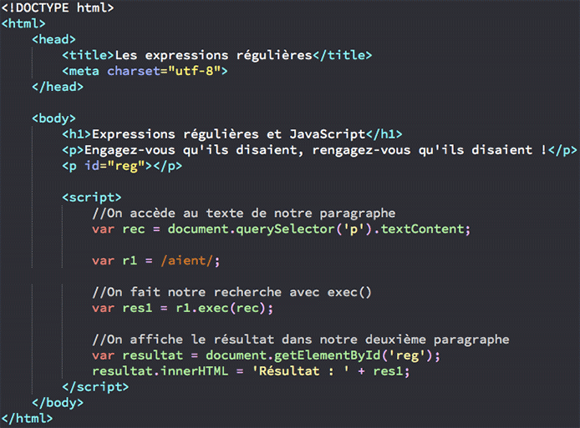
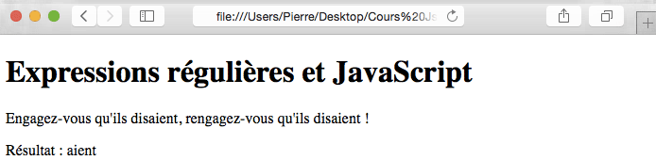

Slide 22
Liste des quantifieurs
QUANTIFIEUR | SENS
a ? | On veut 0 ou 1 « a »
a+ | On veut au moins un « a »
a* | On veut 0, 1 ou plusieurs « a »
^a | On veut un « a » en début de chaîne
a$ | On veut un « a » en fin de chaîne
a{X} | On veut une séquence de X « a »
a{X,Y} | On veut une séquence de X à Y fois « a »
a{X,} | On veut une séquence d’au moins X fois « a »
a(?=b) | On veut un « a » suivi d’un « b »
a(?!b) | On veut un « a » non suivi d’un « b »
Notes:
Les lettres « a » et « b » ne sont là que pour servir d’exemple, on les remplacera par les chaînes en question.

Slide 23
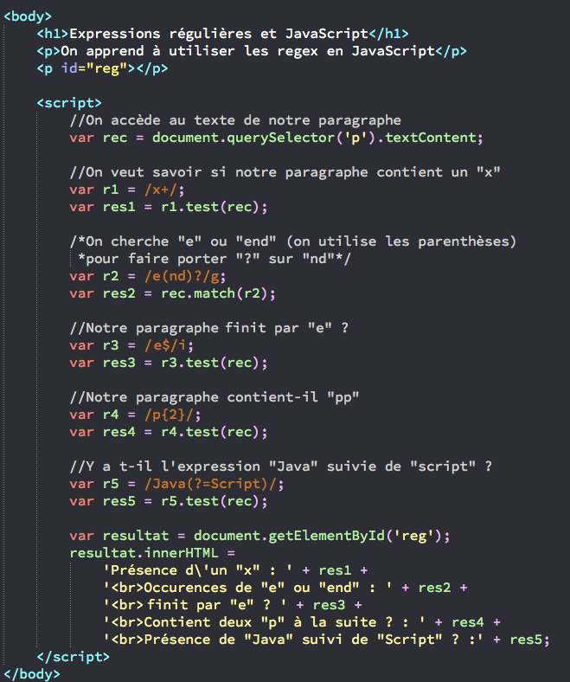
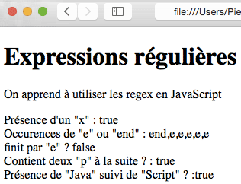

Slide 24
options ou modificateurs
Il existe 3options : l’option i, l’option g et l’option m.
L’option i nous permet de ne pas tenir compte de la casse dans notre regex,
L’option g sert à exécuter des recherches globales : plutôt que de s’arrêter au premier résultat trouvé,
L’option m, va nous permettre d’effectuer notre recherche sur plusieurs lignes.
m va considérer chaque retour à la ligne comme la fin d’une première ligne et le début d’une deuxième ligne.
Nous allons donc généralement utiliser l’option m avec les quantifieurs ^ et $ qui vont alors considérer chaque retour à la ligne comme la fin d’une première chaîne et le début d’une autre.

Slide 25
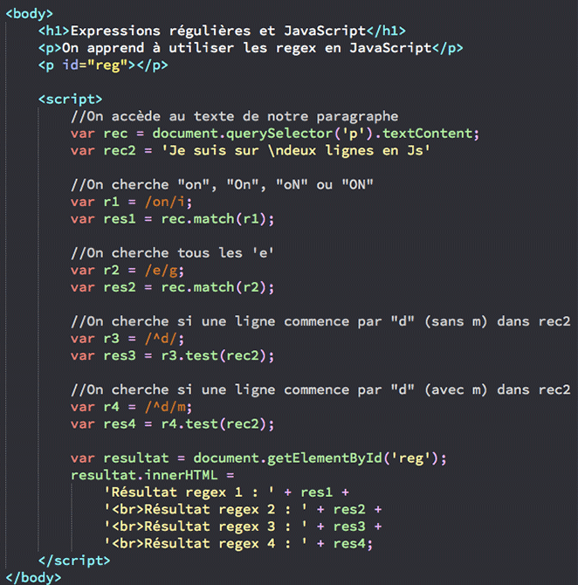
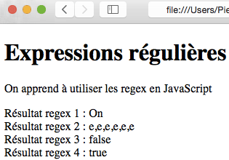

Slide 26
Classes de caractères
vont nous permettre de mentionner des plages de caractères pour effectuer nos recherches
On utilise une paire de crochets ouvrant et fermant, [ ]
sauf dans un cas particulier, nous utiliserons des parenthèses ( )

Slide 27
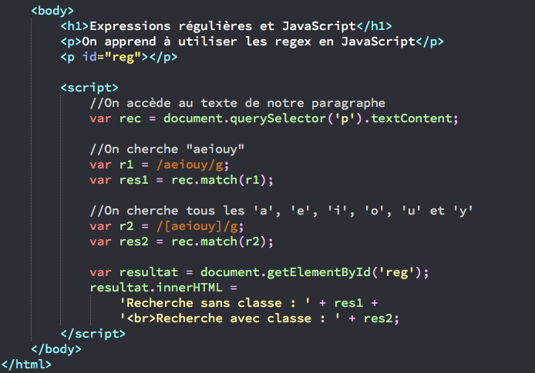
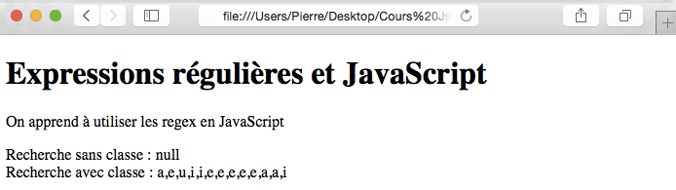
8-groupes_carcteres

Slide 28
Classes de caractères: Exemples
CLASSE | SENS
[abcde] | Trouve tous les caractères à l’intérieur des crochets
[^abcde] | Trouve tout caractère ne se situant pas entre les crochets
[a-z] | Trouve n’importe quelle lettre entre a et z
[^a-z] | Trouve n’importe quel caractère qui n’est pas une lettre minuscule de l’alphabet
[0-9] | Trouve n’importe quel nombre entre 0 et 9
[^0-9] | Trouve n’importe quel caractère qui n’est pas un nombre compris entre 0 et 9
(jour|soir) | Trouve jour et soir
Attention à l’utilisation du symbole ^ à l’intérieur des classes de caractères
ne possède pas la même signification que dans nos regex classiques

Slide 29
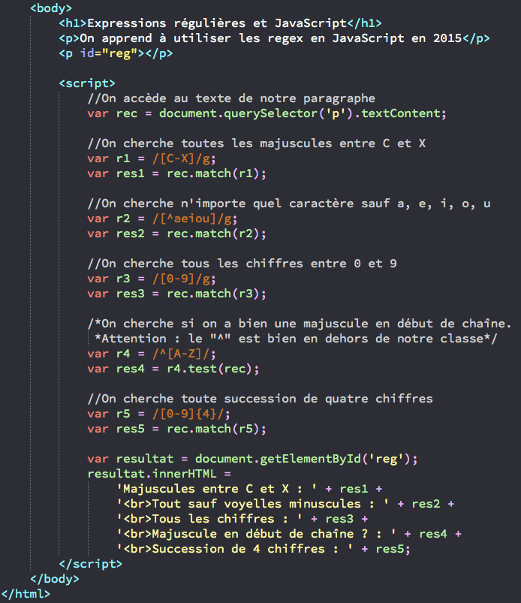
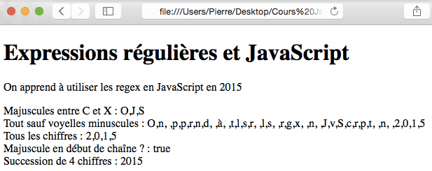

Slide 30
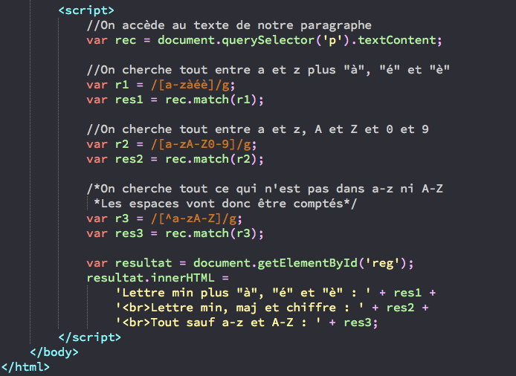
Recherche dans plusieurs intervalles

Slide 31
Méta-caractères, classes abrégées
META CARACTERE | SENS
. | Seul méta-caractère ne possédant pas d’antislash. Trouve tout caractère, sauf un retour à la ligne
\w | Trouve toute lettre. Equivalent à [a-zA-Z]
\W | Trouve tout ce qui n’est pas une lettre. Equivalent à [^a-zA-Z]
\d | Trouve n’importe quel chiffre. Equivalent à [0-9]
\D | Trouve tout sauf un chiffre. Equivalent à [^0-9]
\s | Trouve un espace
\S | Trouve tout sauf un espace
\ba | Trouve tout « a » situé en début ou en fin d’un mot
\Ba | Trouve tout « a » non situé en début ou en fin de mot
\n | Trouve un retour à la ligne (le « \n » en JavaScript)

